Slide 1
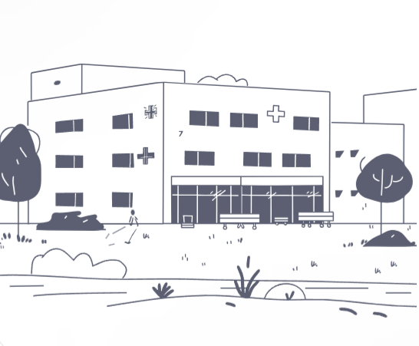
Городская поликлиника № 24:
Ваша карьера начинается здесь!
Погрузитесь в мир медицины с нами!
Наша поликлиника – современное учреждение с богатой историей и
заботой о здоровье горожан.

Slide 2
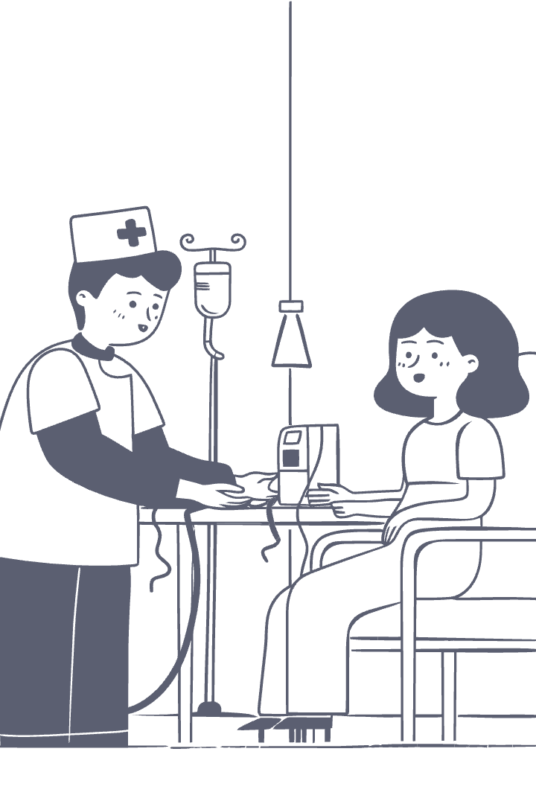
О Городской поликлинике № 24
История и пациенты
Основана в 1925 году, обслуживает более 50 000 пациентов.
Отделения
26 отделений: терапия, хирургия, скорая медицинская помощь, отделение медицинской реабилитации, лучевой диагностики, медицинской профилактики, районный эндокринологический центр, дневной стационар и другие.
Современное оборудование
УЗИ экспертного класса для точной диагностики,
рентгенологический аппарат, маммограф(ММГ).
Социальные проекты
Участие в программе "Эффективный регион" с 2025 года.

Slide 3
Возможности карьерного роста
Вакансии
Для врачей, медсестер и администраторов всех специальностей.
Поддержка молодых
Стажировки и наставничество для новичков.
Профессиональное развитие
Повышение квалификации и обучение постоянны.
Зарплата
80 000 - 150 000 ₽, в зависимости от опыта.

Slide 4
Социальный пакет и льготы
Официальное трудоустройство и оплачиваемый отпуск
Выплаты в условиях COVID-19
Больничные выплаты
Материальная помощь в важных жизненных ситуациях
Стимулирующие выплаты
Целевое направление на обучение в ординатуре по согласованным специальностям
Выплаты молодым специалистам
Льготы в сфере трудовых отношений
Notes:
• Официальное трудоустройство и оплачиваемый отпуск - это гарантии стабильности и возможность отдыха • Больничные выплаты - поддержка в случае болезни, чтобы не беспокоиться о финансах • ДМС - дополнительное медицинское страхование для более качественной и своевременной помощи • Компенсация проезда и питания - забота о комфорте и здоровье сотрудников • Жилищные программы - возможность улучшить жилищные условия • Материальная помощь - поддержка в важных жизненных ситуациях

Slide 5
Комфортные условия труда
Современные рабочие кабинеты
Дружный коллектив профессионалов
Удобное расположение у метро

Slide 6
Профессиональное развитие
1
Обучение на рабочем месте
Курсы и повышение квалификации.
2
Конференции и мастер-классы
Участие в профильных мероприятиях и семинарах.
3
Научная деятельность
Доплата за категорию.
4
Сотрудничество с ВУЗами
Партнерство с ведущими медицинскими университетами Санкт-Петербурга.

Slide 7
Присоединяйтесь к нашей команде!
Получите консультацию
Отдел кадров ответит на все вопросы лично.
Сделайте первый шаг
Начните успешную карьеру в Городской поликлинике № 24.
Контакты
Санкт-Петербург, наб. Обводного канала, д.140, литер А,
каб. 0310 (начальник отдела кадров Козачек Елена Викторовна)
409-80-95 (начальник отдела кадров)
409-80-92 (специалисты отдела кадров)
p24.ok@zdrav.spb.ru

Slide 8
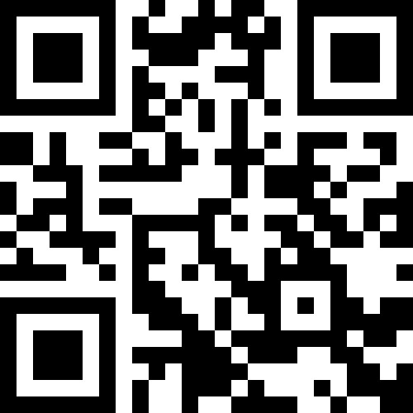
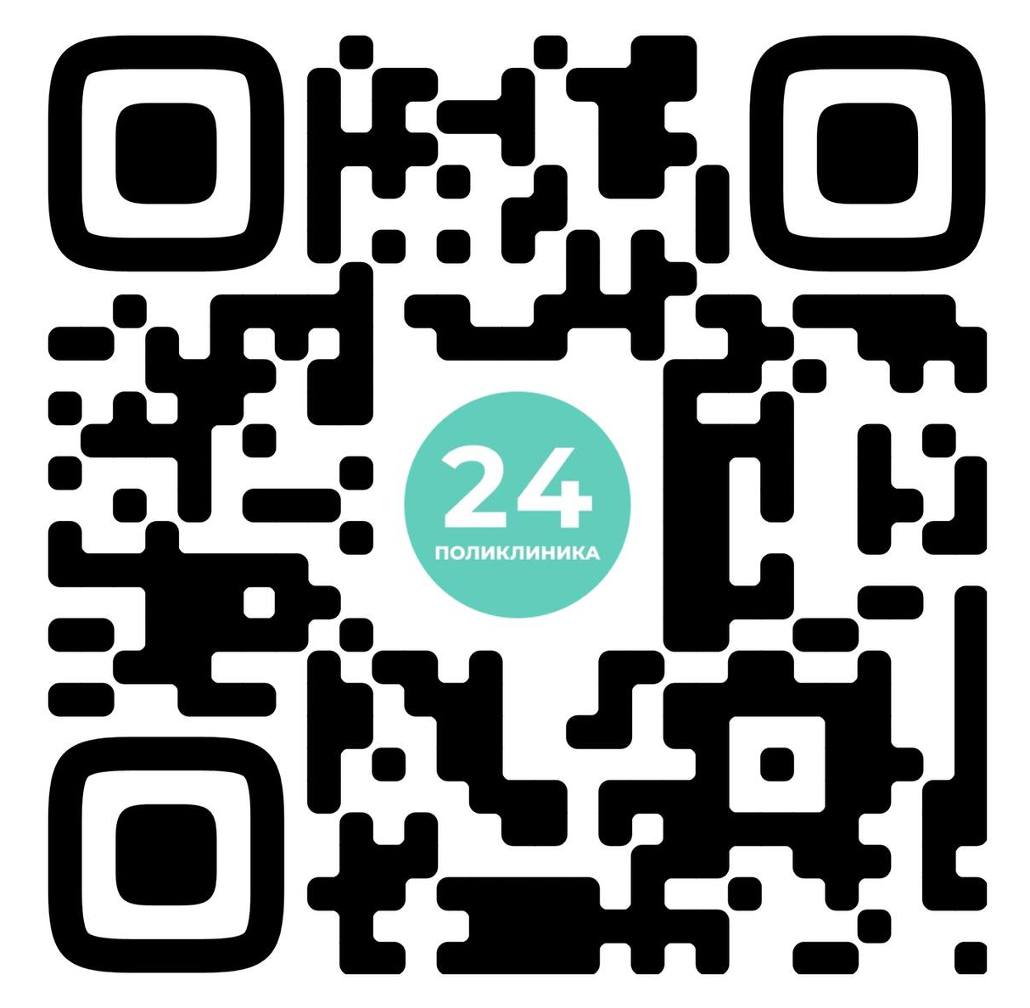
Мы ждем именно вас!
Сообщество в VK:
Сайт:

